Slide 1
من القيامة الى الصعود

Slide 2
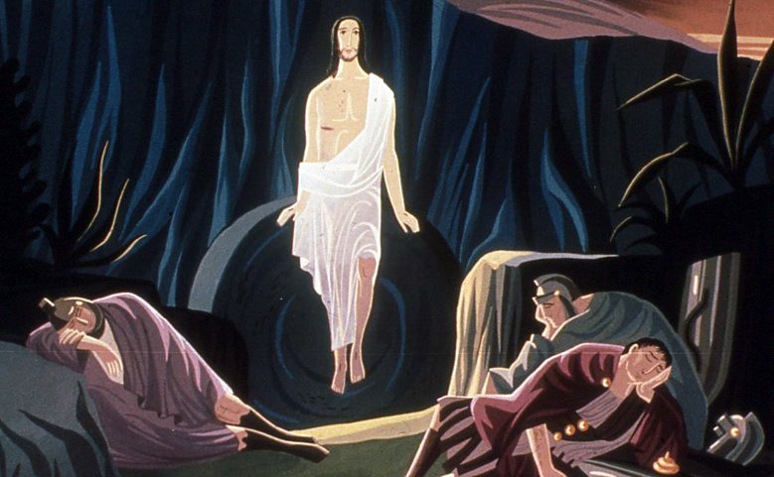
قام يسوع في اليوم الثالث كما كان قد أعلن , ان قيامة المسيح هي محور الأيمان المسيحي , لولا القيامة لكان موت المسيح على الصليب كارثة لا بل نهاية مزرية

Slide 3
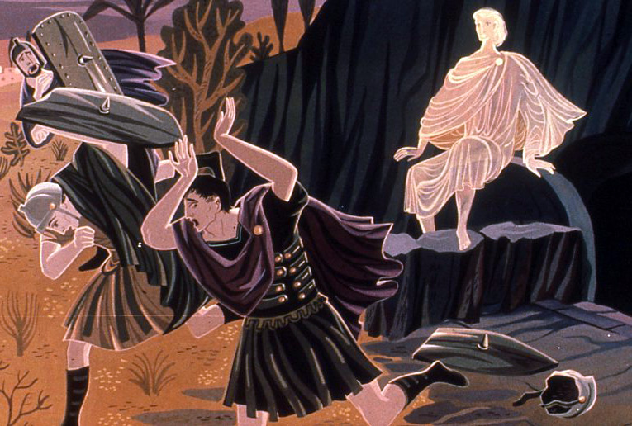
ولما انقضى السبت وطلع فجر الأحد اذا بزلزال شديد قد حدث لأن ملاك الرب نزل من السماء وجاء الى الحجر الموضوع على باب القبر فدحرجه وجلس عليه وكان منظره كالبرق ولباسه أبيض كالثلج فارتعد الحرس خوفا وهربوا

Slide 4
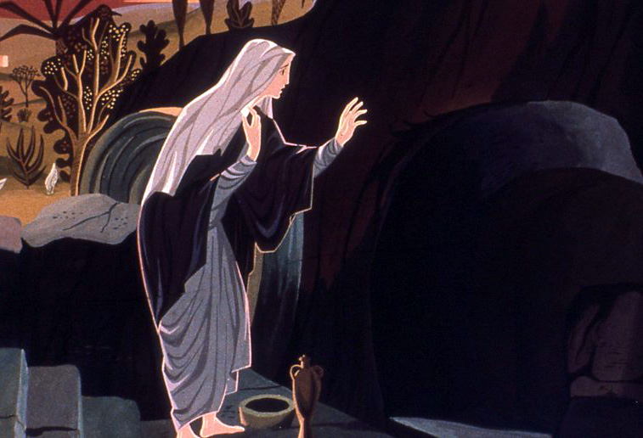
جاءت مريم المجدلية باكرا الى القبر فرأت الحجر مدحرجا فاسرعت الى بطرس ويوحنا قائلة:“ لقد سرقوا جسد الرب من القبر ولا نعرف أين وضعوه“.

Slide 5
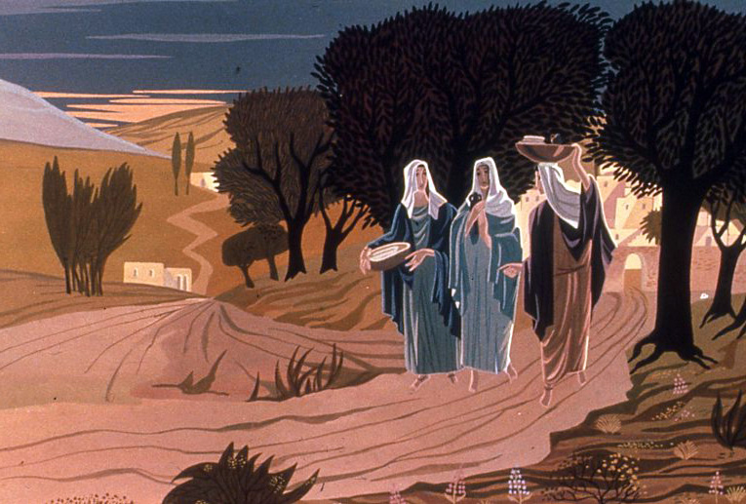
اشترت مريم المجدلية ومريم أم يعقوب وصالومة حنوطا ليحنطن جسد الرب ,وعند انقضاء السبت أسرعن باكرا الى القبر وفي الطريق كن يتسألن:“ من يدحرج لنا الحجر عن باب القبر؟ وعندما وصلن وجدن الحجر قد دحرج.

Slide 6
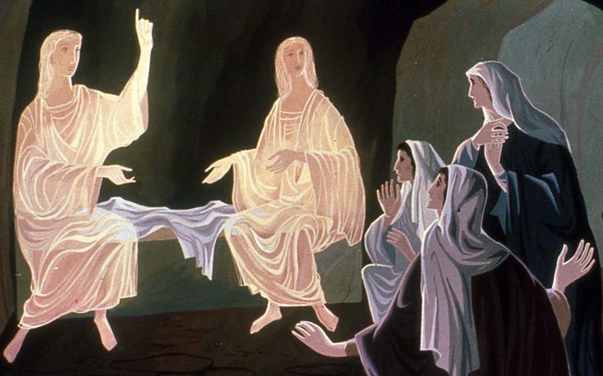
دخلن القبر فوجدن رجلا بلباس أبيض , فارتعدن فقال لهن:“ انكن تطلبن يسوع الناصري المصلوب انه ليس هنا لقد قام هذا هو المكان الذي وضع فيه. اذهبن وقلن لتلاميذه ولبطرس انه يسبقكم الى الجليل هناك ترونه كما قال لكم“.

Slide 7
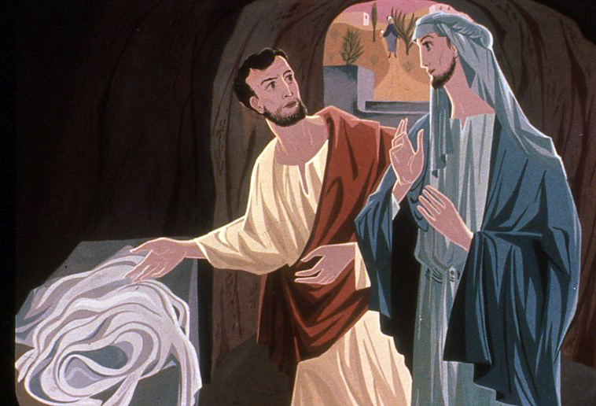
أسرع بطرس ويوحنا الى القبر فوصل يوحنا أولا لكنه لم يدخل وعندما وصل بطرس دخل القبر فوجد الأكفان ملفوفة والمنديل الذي كان حول رأسه ملفوفا جانبا. فدخل التلميذ الآخر فرأى وآمن.

Slide 8
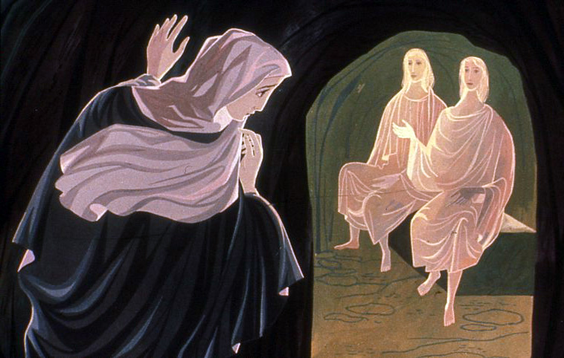
رجعت مريم المجدلية الى القبر وكانت تبكي فانحنت فرأت ملاكين بلباس أبيض, واحد عند الرأس والآخر عند القدمين فقالا لها:“يا امرأة لماذا تبكي؟ فأجابت :“ لقد أخذوا ربي ولا أعرف أين وضعوه

Slide 9
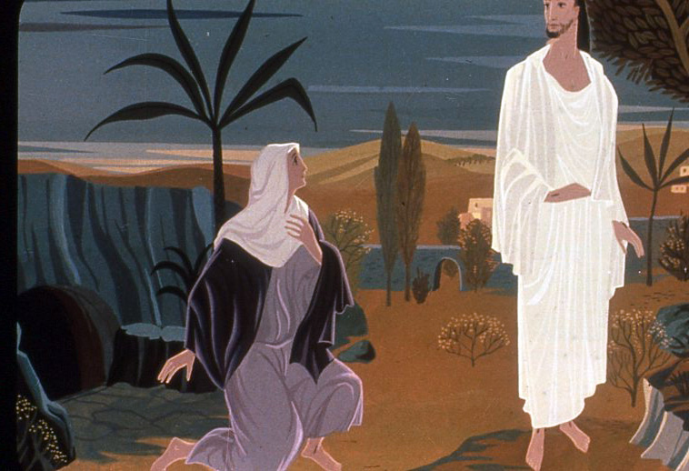
التفتت مريم المجدلية الى الوراء فرأت يسوع واقفا ولم تعلم أنه هو فقال لها يسوع ” لماذا تبكين أيتها المرأة وعمن تبحثين ؟ فظنت أنه البستاني فقالت له :“ سيدي ان كنت أنت قد أخذته فقل لي ... فقال لها يسوع :“ مريم ” فعرفته فأرسلها الى الرسل

Slide 10
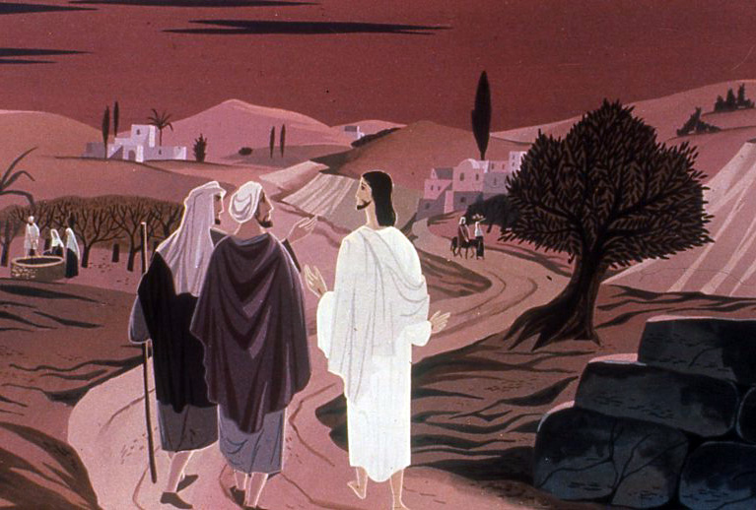
ترآى يسوع لتلميذين كانا في طريقهما الى عماوس ففسر لهما الكتب المقدسة ولم يعرفاه الا عند كسر الخبز

Slide 11
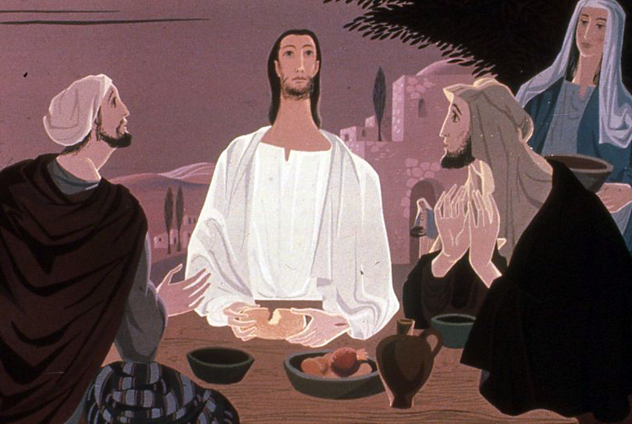
أخذ يسوع الخبز وبارك ثم كسر وناولهما فانفتحت أعينهما وعرفاه فغاب عنهما

Slide 12
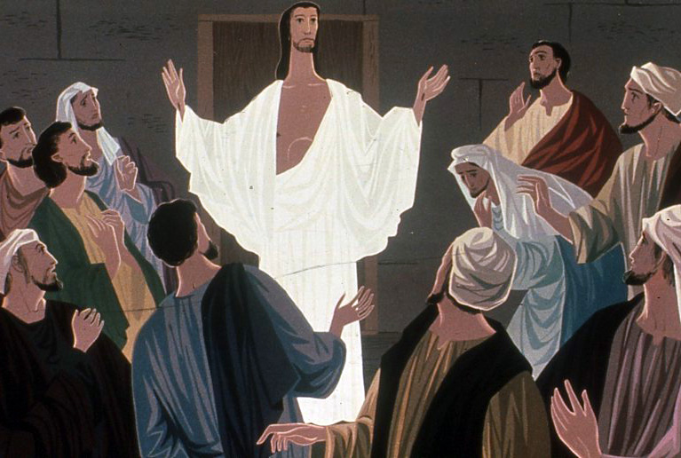
في مساء ذلك الأحد اذ كان الرسل مجتمعين والأبواب مغلقة خوفا من اليهود وقف يسوع في وسطهم وقال لهم :“ السلام لكم وأراهم يديه ورجليه وجنبه ففرح التلاميذ عند رؤيتهم الرب.

Slide 13
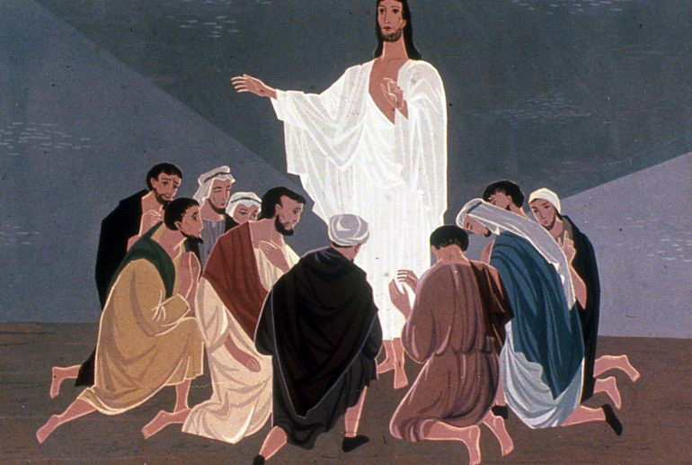
ثم قال لهم ثانية:“ السلام لكم كما أرسلني الآب كذلك أرسلكم ثم نفخ فيهم وقال لهم :“ خذوا الروح القدس, من غفرتم لهم خطاياهم تغفر لهم ومن أمسكتم لهم خطاياهم تمسك لهم“.

Slide 14
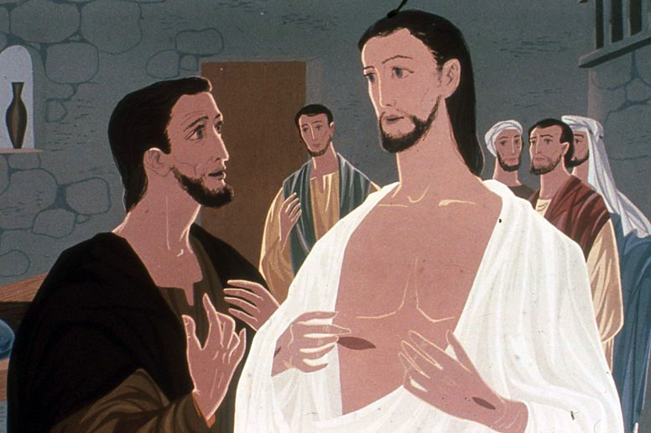
كان توما أحد الأثني عشر غائبا فقال له الرسل لقد رأينا الرب , فقال :“ ان لم أعاين المسامير فلا أومن, وبعد ثمانية أيام ظهر الرب للرسل وتوما معهم فقال له:“ توما هات يدك وضعها في جنبي وكن مؤمنا“ فأجاب :“ ربي والهي فقال يسوع :“ طوبى للذين يؤمنون ولم يروا“.

Slide 15
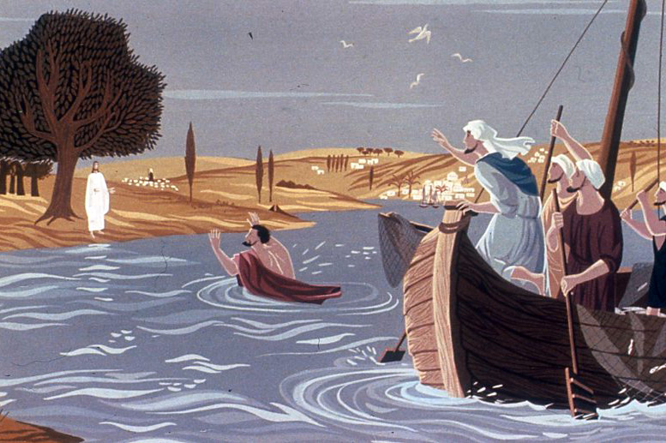
ثم ظهر يسوع للرسل وهم على شاطئ بحيرة طبرية حيث قام بمعجزة الصيد العجيب, ثم سلم بطرس مسؤولية قيادة الكنيسة.

Slide 16
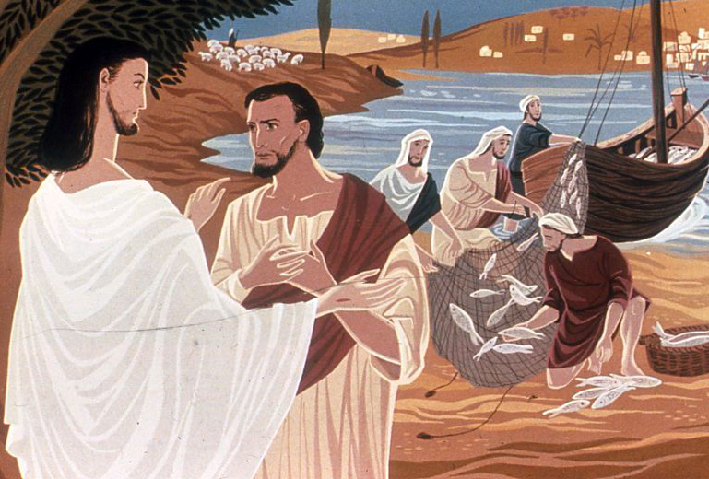
بعد أن سأل بطرس يسوع ثلاث مرات :“ أتحبني أكثر من هؤلاء“ سلمه سلطة قيادة الكنيسة

Slide 17
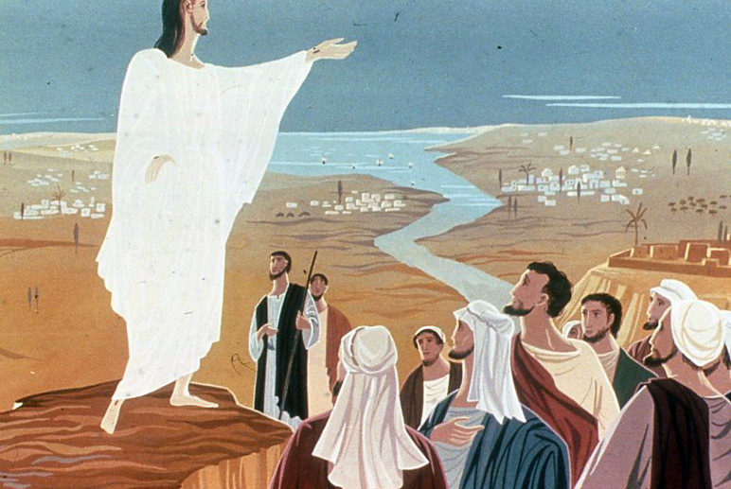
ظهر يسوع لرسله في الجليل وقال لهم:“ اذهبوا وتلمذوا جميع الأمم وعمدوهم باسم الآب والأبن والروح القدس“.

Slide 18
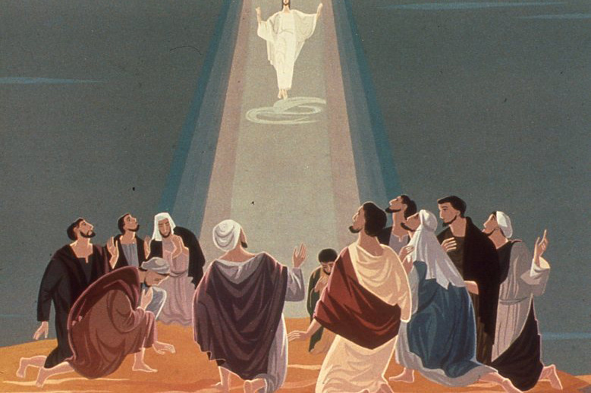
ترآى يسوع لرسله بعد قيامته مدة أربعين يوما وطلب اليهم أن لا يغادروا أورشليم حتى ينالوا الروح القدس. ثم صعدوا الى جبل الزيتون وهناك ارتفع عنهم.

Slide 19
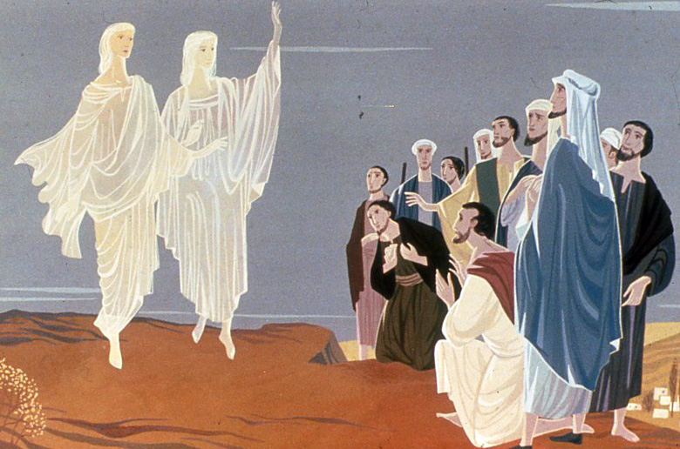
بعد ان ارتفع يسوع الى السماء ظهر لهم ملاك الرب وقال لهم:“ ما بالكم تنظرون الى السماء ان يسوع سيعود على سحاب السماء في مجده , فرجعوا الى اورشليم فرحين

Slide 20
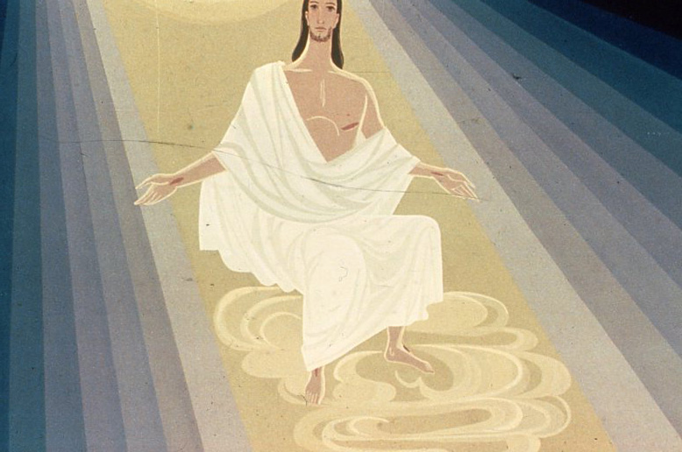
لقد أجرى يسوع آيات كثيرة لم تكتب كلها في هذا الكتاب انما كتبت هذه لتؤمنوا أنتم فتكون لكم الحياة الأبدية

